Slide 1
Pointer C/C++

Slide 2
Mục tiêu
Tìm hiểu các khái niệm xung quanh con trỏ
Cách thao tác với con trỏ
Ứng dụng của con trỏ trong chương trình

Slide 3

Physical memory & virtual memory
Khi chương trình chạy truy xuất dữ liệu trên bộ nhớ máy tính không thao tác trực tiếp với các ô nhớ thực của phần cứng mà phải thông qua một số bước hệ thống trung gian.
Máy tính tạo ra 1 vùng nhớ ảo và cho chương trình chỉ có thể trỏ đến vùng nhớ ảo này, còn việc truy xuất đến bộ nhớ vật lý (physical memory) từ bộ nhớ ảo phải được thực hiện bởi thiết bị phần cứng có tên là Memory management unit (MMU) và một chương trình định vị địa chỉ bộ nhớ gọi là Virtual address space.
MMU sẽ ánh xạ các ô bộ nhớ thực ( có thể liên tục hoặc rời rạc ) thành các ô nhớ ảo liên tục và cho chương trình thao tác qua lại
Virtual memory
.
.
4
5
.
0x00
0x01
MMU
0x02
0x03
0x04

Slide 4
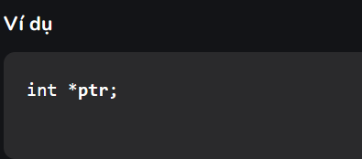
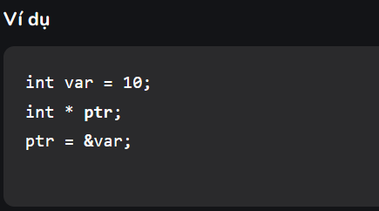
Pointers
Định nghĩa: con trỏ là một loại dữ liệu dẫn xuất. Nó được dùng để lưu địa chỉ của biến khác hoặc một địa chỉ bộ nhớ. Chúng ta có thể sử dụng con trỏ để truy cập và thao tác dữ liệu được lưu trên vùng nhớ đang dùng con trỏ.
Cú pháp khai báo một con trỏ:
Syntax: datatype *ptr;
ptr là tên của con trỏ
datatype là kiểu dữ liệu mà nó đang trỏ đến
Khai báo con trỏ
Khởi tạo con trỏ

Slide 5
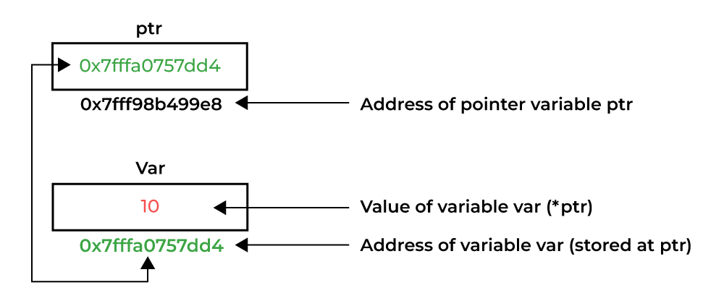
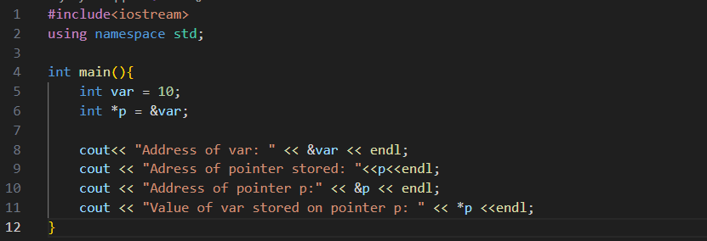
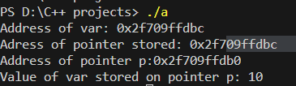
Tham chiếu đến giá trị của pointer đã lưu

Slide 6
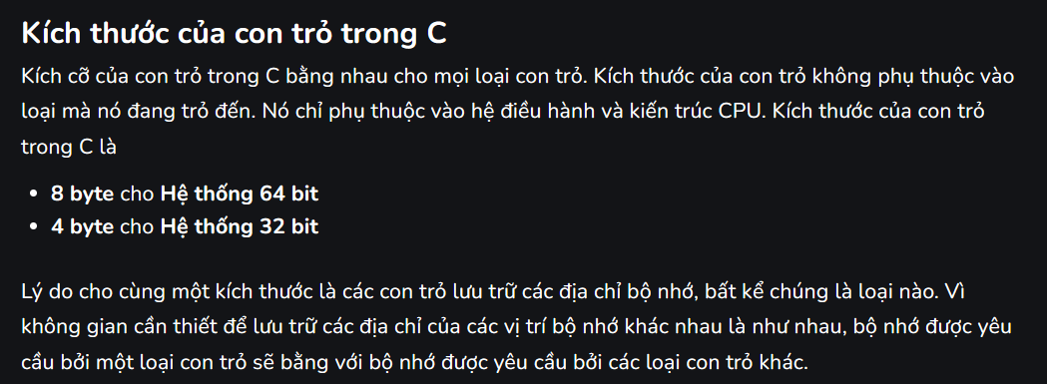
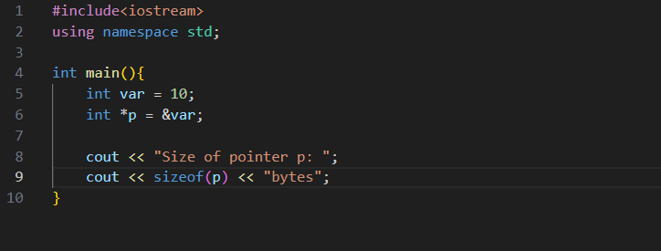

Kích thước của pointers

Slide 7
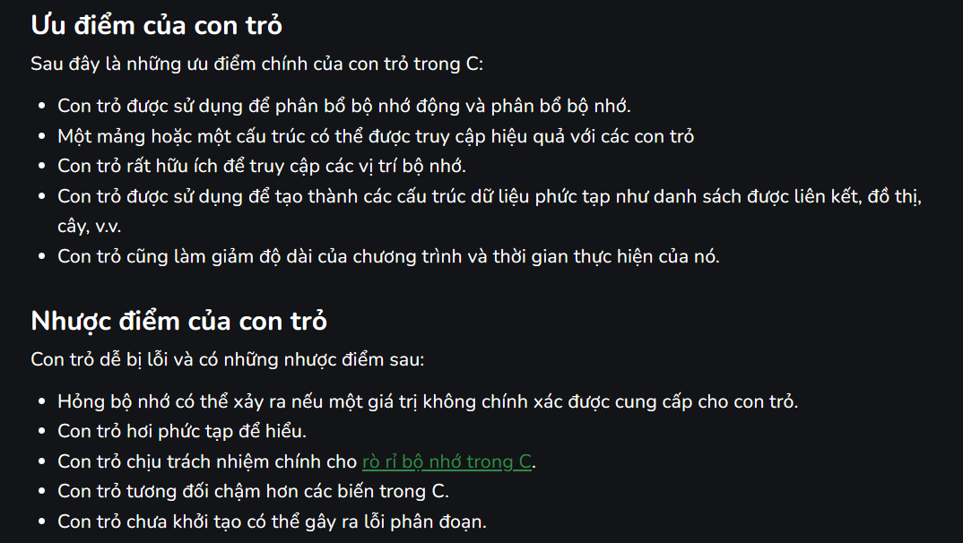
Ưu điểm và nhược điểm của con trỏ

Slide 8
Diffirence between pointer and normal variables
Normal variables
Biến thông thường lưu trữ giá trị thực tế trong bộ nhớ, khi khai báo 1 biến thông thường, trình biên dịch cấp phát bộ nhớ để lưu trữ trực tiếp giá trị của nó
Biến thông thường được sử dụng để lưu trữ các giá trị mà muốn trực tiếp thay đổi hoặc làm việc với chúng.
Pointer
Con trỏ lưu trữ địa chỉ của bộ nhớ không phải giá trị thực tế, chúng trỏ tới vị trí nơi giá trị được lưu trữ trong bộ nhớ
Con trỏ được sử dụng để truy cập và thao tác dữ liệu 1 cách gián tiếp.

Slide 9
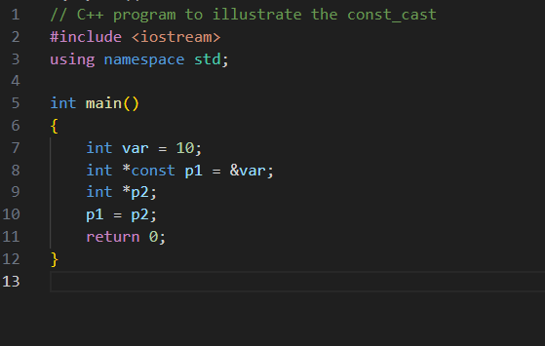
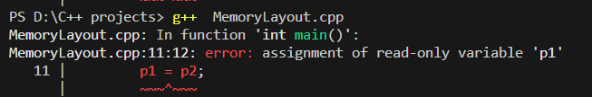
Const Pointer
Trong con trỏ không đổi, địa chỉ bộ nhớ được lưu trữ bên trong con trỏ là hằng số và không thể sửa đổi một khi nó được xác định. Nó sẽ luôn trỏ đến cùng một địa chỉ bộ nhớ.

Slide 10
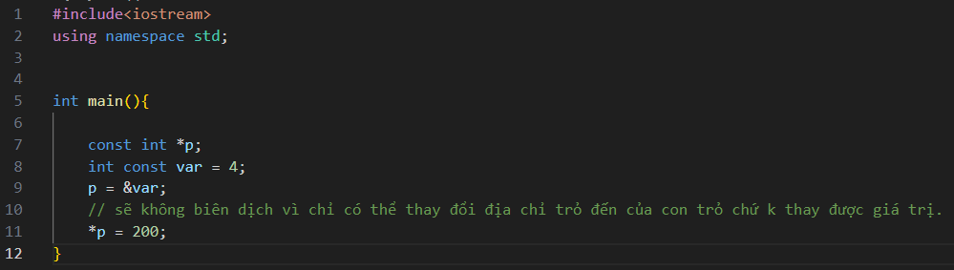

Pointer to const value

Slide 11
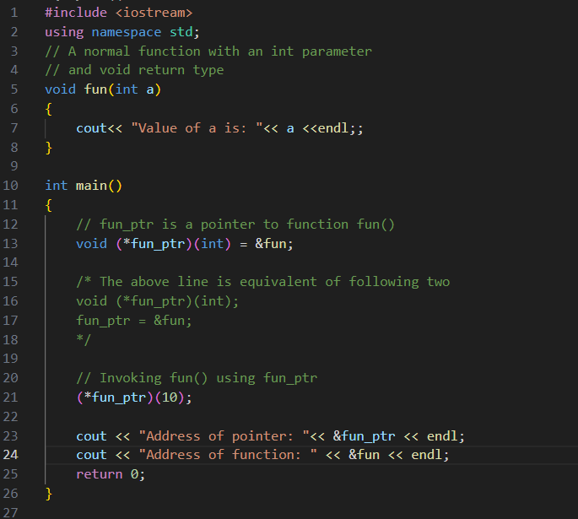
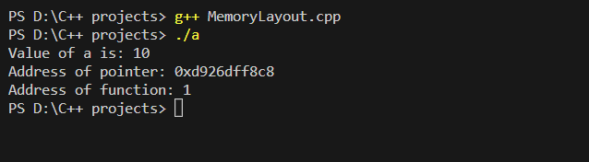
Pointer function
Con trỏ hàm, hay con trỏ tới hàm, là một biến lưu trữ địa chỉ của hàm trong bộ nhớ. Sử dụng một con trỏ hàm, ta có thể gọi một hàm gián tiếp bằng cách tham chiếu đến địa chỉ của hàm đó thay vì tên của nó.

Slide 12
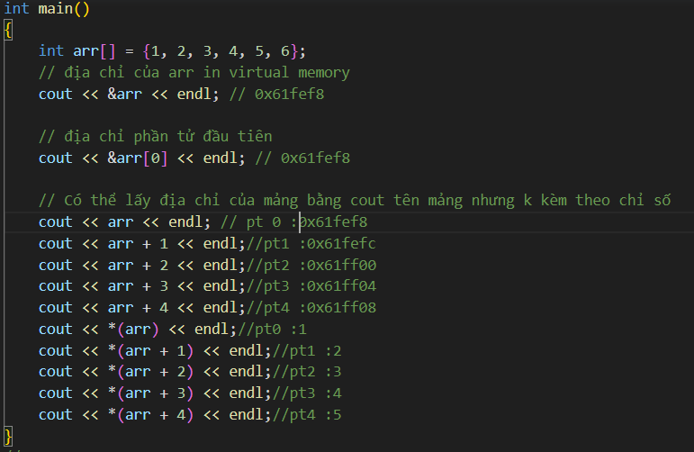
Pointer & Array
Mảng (Array) là một tập hợp tuần tự các phần tử có cùng kiểu dữ liệu và các phần tử được lưu trữ trong một dãy các ô nhớ liên tục trên bộ nhớ
Trong mảng 1 chiều , địa chỉ của mảng cũng chính là địa chỉ của phần tử đầu tiên
Sử dụng tên mảng cũng đồng nghĩa với việc sử dụng địa chỉ của mảng, do đó có thể thao tác với mảng thông qua tên mảng
Có thể sử dụng toán tử * để truy xuất giá trị của các phần tử mảng thông qua địa chỉ

Slide 13
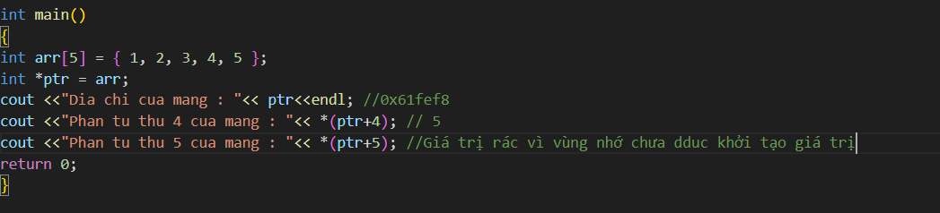
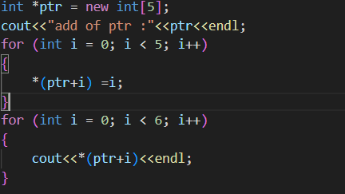
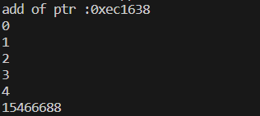
Pointer & Array
Có thể dùng 1 con trỏ để trỏ tới địa chỉ của mảng và thao tác với mảng đó
Nếu truy cập tới phần tử có chỉ số lớn hơn chỉ số của phần tử lớn nhất trong mảng bằng con trỏ ta sẽ nhận được giá trị rác bởi ô nhớ ứng với phần tử đó chưa được gán giá trị
Một con trỏ có thể trở thành 1 mảng nếu được cấp phát động
Nếu truy xuất dữ liệu ở ô nhớ có chỉ số lớn hơn chỉ số cấp phát vẫn được tuy nhiên có thể nhận về dữ liệu rác

Slide 14
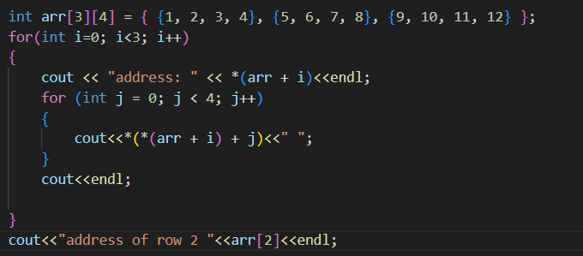
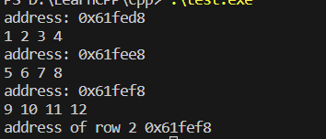
Pointer & Array
Mảng đa chiều bản chất là các mảng 1 chiều liên tiếp nhau
Trong mảng 2 chiều nếu lấy giá trị nhưng thiếu đi 1 trong 2 chỉ số mảng thì giá trị lấy được là địa chỉ của hàng đó trong mảng

Slide 15
Pointer Arithmetics
Increment/Decrement of a Pointer : tăng giảm địa chỉ của con trỏ
Subtraction of Two Pointers : Trả về sự khác nhau của địa chỉ 2 con trỏ ( tính theo kiểu dữ liệu của chúng )
Comparison of pointers of the same type : so sánh 2 con trỏ cùng loại

Slide 16
Pointer Cast Type
Chuyển đổi kiểu con trỏ liên quan tới việc chuyển đổi 1 con trỏ từ kiểu dữ liệu này sang kiểu dữ liệu khác.
Có 4 kiểu chuyển đổi con trỏ thường gặp
Static Cast
Dynamic Cast
Const Cast
Reinterpret Cast

Slide 17
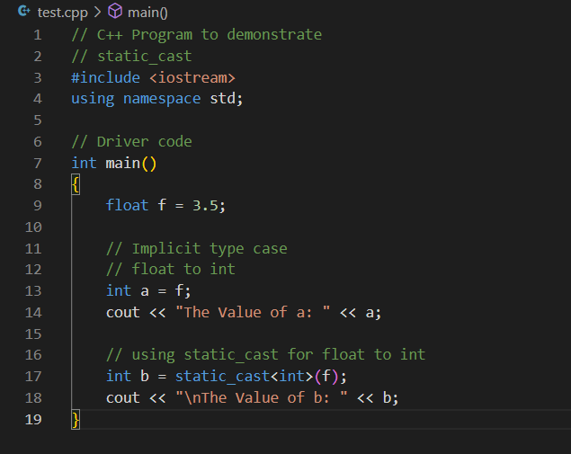

Pointer Cast Type
Static Cast
Kiểu chuyển đổi này được sử dụng để thực hiện chuyển đổi kiểu ở thời điểm biên dịch, ví dụ chuyển đổi giữa các kiểu (int to float), ( pointer to void*). Tuy nhiên, nó không kiểm tra tính hợp lệ của việc chuyển đổi
Syntax of static_cast
Static_cast <dest_type> (source);

Slide 18
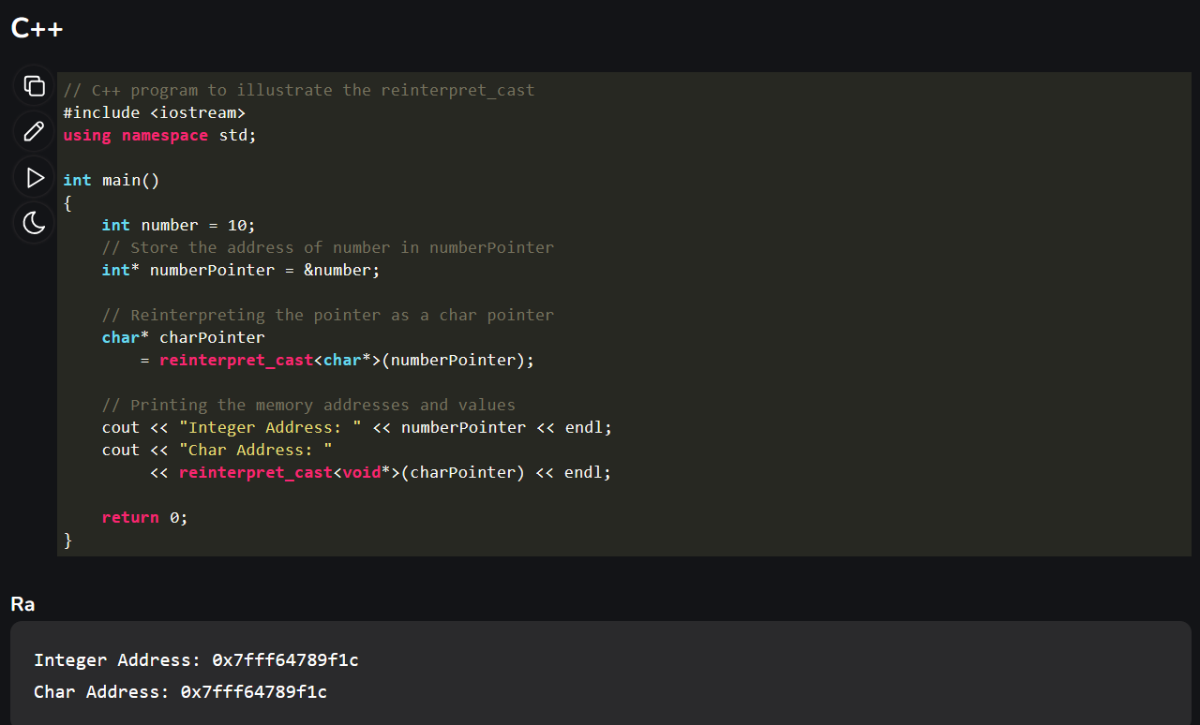
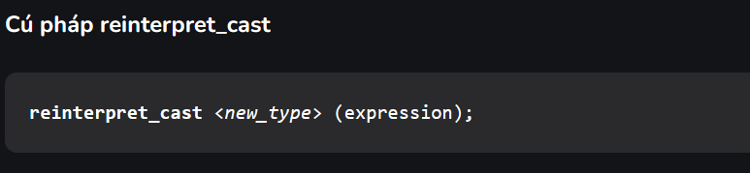
Reintepret_cast
Toán tử reinterpret_cast được sử dụng để chuyển đổi con trỏ sang bất kỳ loại con trỏ nào khác. Nó không thực hiện bất kỳ kiểm tra nào xem con trỏ được chuyển đổi có cùng loại hay không.

Slide 19
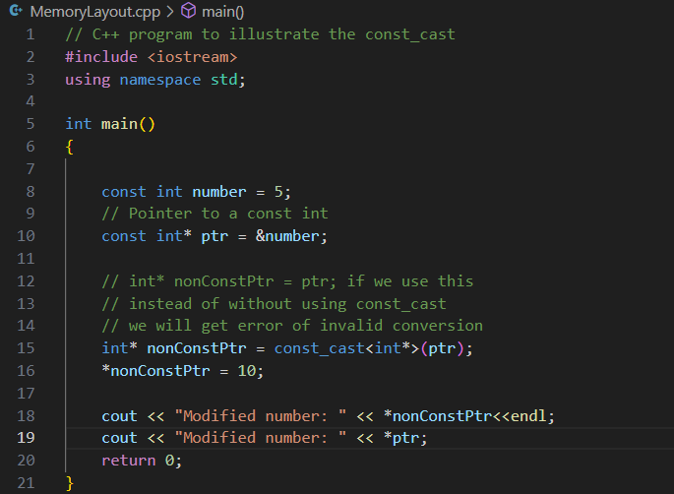

Const cast
Toán tử const_cast được sử dụng để sửa đổi const. Nó cho phép các lập trình viên tạm thời loại bỏ hằng số của một đối tượng và thực hiện các sửa đổi.

Slide 20
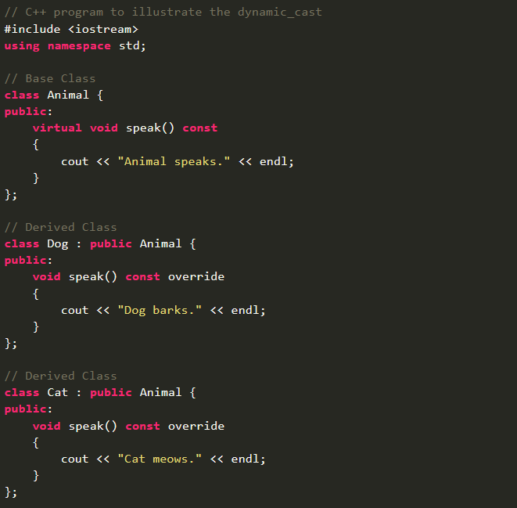
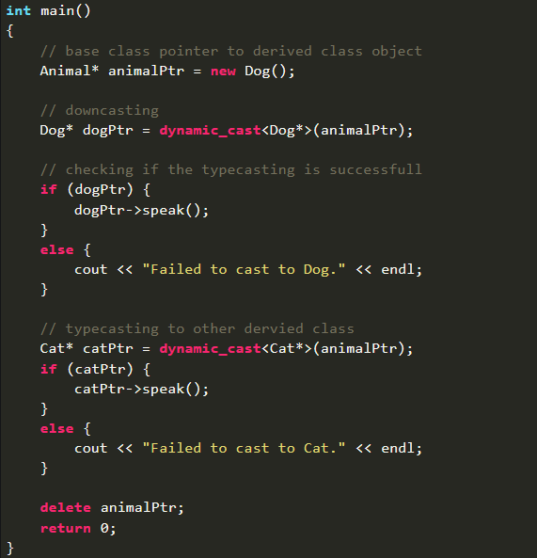
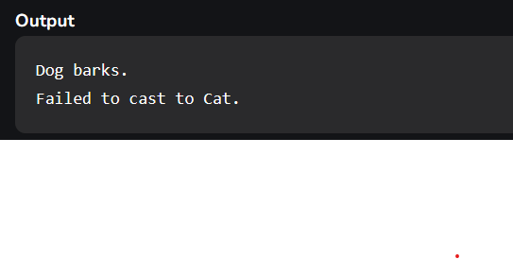
Dynamic cast

Slide 21
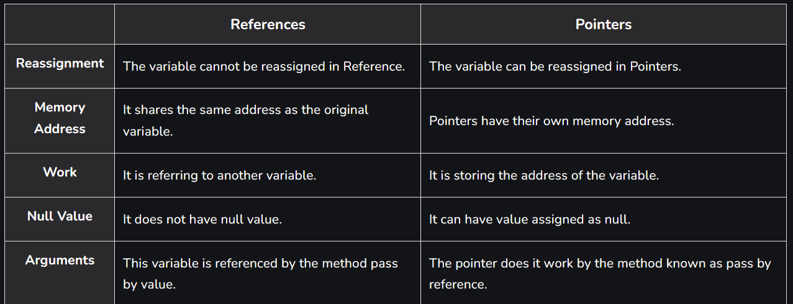
Reference and pointers

Slide 22
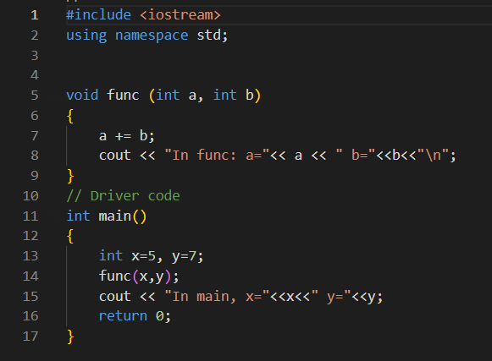
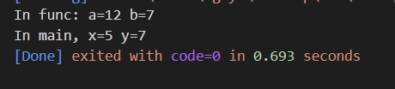
Pass-by-value and Pass-by-reference
Pass-by-value:
Khi truyền theo giá trị, trình biên dịch sẽ sao chép giá trị của một đối số trong hàm gọi sang một tham số tương ứng trong định nghĩa hàm được gọi.
Tham số trong hàm được gọi được khởi tạo với giá trị của đối số đã truyền. Miễn là tham số chưa được khai báo là hằng số, giá trị của tham số có thể được thay đổi, nhưng các thay đổi chỉ được thực hiện trong phạm vi của hàm được gọi mà thôi
Chúng không ảnh hưởng đến giá trị của đối số trong hàm gọi.

Slide 23
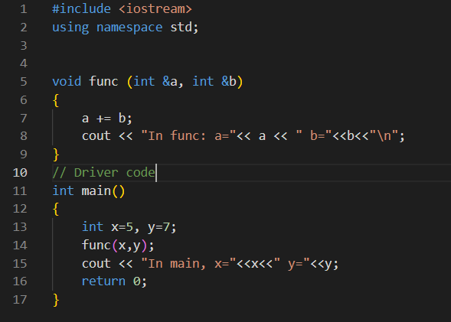

Pass-by-value and Pass-by-reference
Pass-by-reference:
Truyền tham chiếu là dùng địa chỉ làm đối số cho hàm thay vì giá trị của biến, điều này có thể khiến giá trị thực của biến bị thay đổi

Slide 24
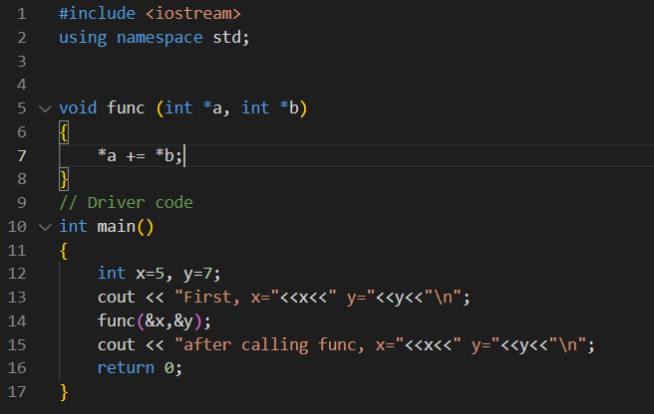
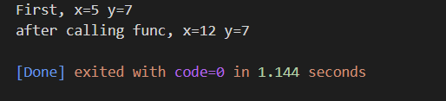
Pass-by-pointer
Có nghĩa là truyền một đối số con trỏ trong hàm gọi tới tham số hình thức tương ứng của hàm được gọi. Hàm được gọi có thể sửa đổi giá trị của biến mà đối số con trỏ trỏ tới.

Slide 25
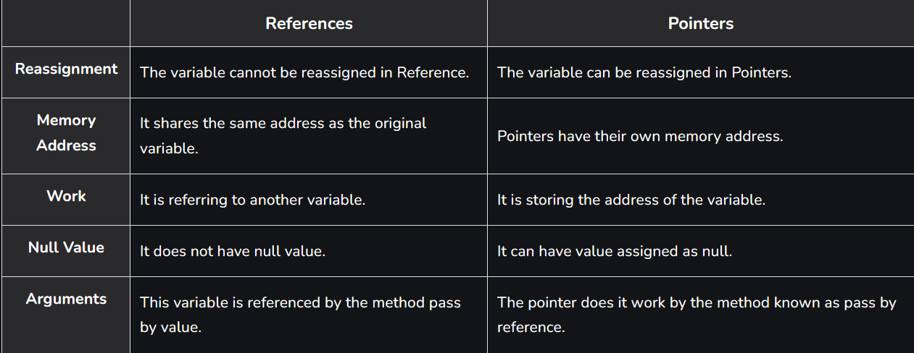
Sự khác nhau giữa pass-reference và pass- pointer

